Slide 1
Azure OpenAI | Top 4 功能和常用场景及相关技术
行业
内容生成
总结能力
代码生成
语义检索
零售/电商
营销&推荐商品优化
生成海量文案&创意素材
(营销自动化) [微调模型]
呼叫中心、客服中心等
客户对话日志的总结 [指令工程]
应用接口代码样例生成[提示工程/微调]
电商网站
基于自然语言的搜索 [Embedding]
制造业
知识库&多人会议
toC智能终端情感陪伴型
闲聊机器人
企业内外部知识库摘要 [提示工程]
生成多方会议纪要 [提示工程]
代码转换
如Synapse-Databrick
企业内部知识库搜索
[Embedding]
Life Science
文献内容汇总&医药代表培训
生物实验报告初稿生成 [指令工程]
论文润色 [提示工程]
医学文献/论文报告内容汇总及重点摘要提取 [提示工程]
SQL查询语句生成
应用接口代码样例生成
医药代表培训及考核
[Embedding]
DN/Gaming
客服机器人&NPC交互
无限故事的NPC交互体验 [提示工程/微调]
多渠道玩家反馈总结
(如针对剧情，市场活动，竞品) [提示工程]
游戏平台代码重构[提示工程/微调]
游戏客服机器人
[Embedding]
Notes:
Narrative/talk track:
But based on our work with customers on OpenAI, we find 4 capabilities that seem to stand out: Content generation, Summarization, Code Generation and Semantic Search.
Content generation has sparked a lot of interest among those who want to be able to automate responses to customers, or generate personalized UI for their company’s website or with recruitment firms who want to be able to generate content for bringing in their ideals applicants.
The second popular capability of OpenAI has been summarization. There’s so much goodness here for call center analytics scenarios where companies would want to summarize conversation logs, or to be able to summarise long and tedious reports or tonnes of analyst articles. Social media trend summarization is another use that is important for companies to know what their customers are heading towards and what their industry is trending towards.
Code generation – the third popular capability…. Think of wanting to convert your SQL to NL or vice versa. Code generation is powerful capability that can help to convert code, as well as generate text and source code directly into your application.
Last but not the least, Semantic Search with OpenAI will help quicken the time to search through documents.
These use cases are particular to these 4 categories or capabilities of OpenAI that we are discussing here. IN addition to these, we also have some examples of multiple model use cases that are very popular among our customers:
End to end call center analytics that takes your process all the way from classification through to email generation to increase productivity and save time and effort during call center operations.
Customer 360 where hyper-personalization will use more than one of the above capabilities to ensure you have a complete and holistic view of your customers and are increasing your customer satisfaction, whilst using feedback and trends to serve them better in the future.
Business Process Automation like document automation where we use capabilities across search, code generation and content generation to do things faster and more efficiently.

Slide 2
Retail – OpenAI 赋能零售行业
创新中心
工厂
总部/营销部门
销售及渠道
消费品行业
一线员工
品牌管理者
渠道销售
研发经理
Front-Line Worker
Brand Manager
Field Seller
自动生成/完成潜在的产品创新方案：通过分析客户的反馈 (Voice of Customer) 形成客户洞察力和偏好信息
一线员工技能培训辅助功能，通过语音应答完成标准操作指导
自动生成具备优秀创意的品牌营销内容并发布在数字/实体渠道上（如产品指南、操作说明等）
利用bot服务，及时分析汇总渠道商的意见，同时结合分析舆情了解竞品相关信息；订单查询
时尚零售行业
设计中心
总部/销售部门
实体店
线上电商
营销管理者
门店店员
电商管理者
设计师
Front-Line Worker
Brand Manager
Field Seller
自动生成/完成潜在的产品创新方案与创意集：分析客户偏好趋势变化并形成客户洞察力
自动生成优秀创意的品牌营销内容并发布在数字/实体渠道上（如产品指南、操作说明等），定制有针对性的客群推荐方案
在每个智能终端中整合机器学习和AI能力（包括店内和后台）。使店员能够实时跟踪、管理和补充库存，并处理意外事；新员工培训，标准话术培训
结合CDP等系统对会员分群，新品上市及时完成宣传文案进行定向投放；定制化祝福文案
百货零售行业
总部/营销部门
总部/商业方案
营销
零售
品类经理
需求规划
营销管理者
门店店员
Front-Line Worker
Brand Manager
Field Seller
自动生成/完成SKU类别选择、数量和价格分配，分析客户购物趋势并形成客户购物洞察力
通过分析历史订单和客户喜好，实现库存管理的自动化。预测未来需求，并生成对库存产品的相似性建议
自动生成优秀创意的品牌营销内容并发布在数字/实体渠道上（如产品指南、操作说明等）
在每个智能终端中整合机器学习和AI能力（包括店内和后台）。
达到导购辅助；流程自动化；订单查询

Slide 3
Manufacturing – 制造业的知识库搜索与摘要
典型经景：
制造业的知识库搜索与摘要
方案：
制造行业存有大量的产品文档和技术文档，基于某个领域的搜索，以及查找文本摘要是常有的需求。
价值：
缩短搜寻及阅读时间
提高搜索信息的效率
受众群体：
销售部门，技术部门，商务部门，生产部门，供应链部门
客户需求&痛点:
制造业大量的生产技术文档，产品手册，操作手册，技术文章等等资料丰富而冗长，生产过程人机料法环测需要随时查询保障正常生产。用户进行信息查找时，会浪费大量的时间，无法很快找到有效的信息。希望有一个技术把这些冗长的文档系统进行摘要，以便后续查找有用信息时，可以缩短时间。
参考架构
客户沟通常见话术：
众多的生产技术资料如何电子化管理？
是否有一个统一入口进行技术资料快速检索
操作员是否经常抱怨文档难找？
怎么更快的让一个新人上岗？
客户沟通常见问题及解答：
我们的文档有PDF，Word，图片，视频，OpenAI是否可以支持？
结合认知服务，视觉服务，语音服务等来应用OpenAI
Cosmos DB
PDF 、视频、图片、音频、Office
AI认知服务
网页端应用
文档
Azure 表单识别器
Azure 认知搜索
Azure OpenAI 服务
Power BI
Cross-Solution:
OpenAI | IoT & Edge | AI | Hybrid cloud | High-performance computing | Mixed reality

Slide 4
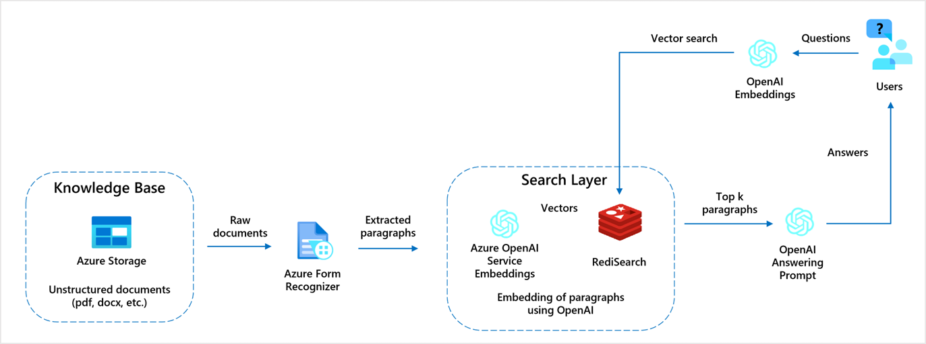
Manufacturing – 提升产品服务
典型经景：
制造业上下游产品技术客服支持
方案：
制造业上下游间半成品，零配件，成品流转，运维，配套等相关涉及产品技术的咨询和支持工作。
价值：
缩短搜寻资料时间，提高准确率
更快更好的服务及响应时间
受众群体：
生产部门，生产部门，技术部门，供应链部门
客户需求&痛点:
制造业上下游间有半成品，零配件，成品流转，运维，配套等产品相关问题。设备的故障，半成品的批次质量，零配件的短缺等问题都会导致良品率下降或者停工停产，需要快速响应和解决。希望能有平台帮助快速分析问题，搜素解决方案并回复用户加速故障解决。
参考架构
客户沟通常见话术：
如何快速查询客户询问的产品的批次及质量问题
如何快速支持客户关于设备操作及故障排查问题
售前产品咨询如何快速响应及完美解答
客户沟通常见问题及解答：
众多的生产技术资料如何电子化管理
该如何建立资料库
数据安全怎么保证

Slide 5
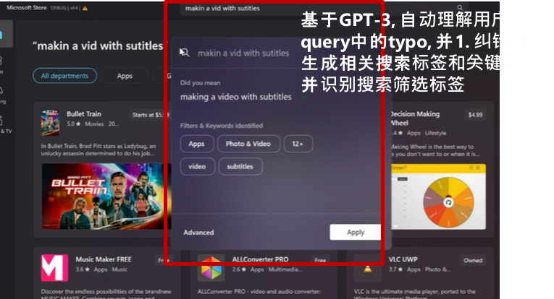
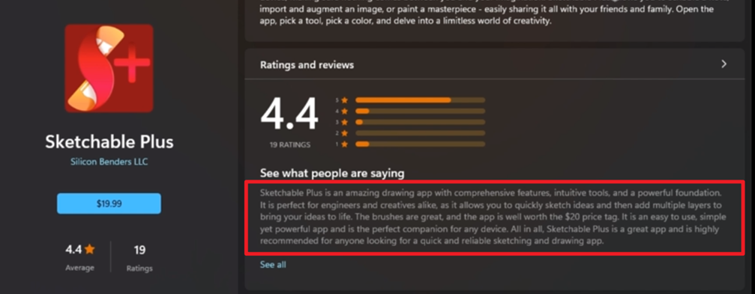
Retail – 搜索推荐
典型经景：
基于自然语言搜索引擎，GPT可以帮助搜索引擎更好地理解用户的查询意图，从而进行个性化的搜索结果推荐。
价值:
终端用户: 为用户提供了更加智能化，更加自然的搜索和交互方式
企业: 1). 提高使用搜索引擎的用户满意度; 2) 构建壁垒，提高使用基于GPT的搜索引擎所在应用的竞争力; 3). 提高搜索的效果从而促进商品的点击率和转化率
受众群体：
企业内部: 搜索相关算法的研发部门
客户需求&痛点:
传统的搜索引擎需要使用者输入关键词进行搜索，但是真实场景中需要搜索引擎能够理解使用者的搜索意图和查询语句，这是研发的一个难点
客户沟通常见问题及解答：
词嵌入，包括通过cosine similarity 进行语义理解是一个业界比较常用的技术。OpenAI 的embedding 有什么优势?
计算向量间距离首先得有向量. OpenAI Embedding 是用来计算向量的。它底层的语义解析能力算出来的embedding在做语义匹配时效果是非常棒棒的。跟用GPT解NLP远超Bert, Turing, NLG等是一个道理。
手动写cosine sim有个短板就是不太能scale (如果客户问这个问题可以问问他们目前算cosine similarity 是怎么做的 什么场景)
Azure OpenAI
Embedding
or
Customer
Product
Database
Azure OpenAI
Embedding
Product Embedding Database
Notes:
客户沟通常见话术：
是否对目前的搜索结果满意？
是否有接到过用户对搜索结果不满意的反馈
目前有没有将任何自然语言处理技术用在搜索引擎中？

Slide 6
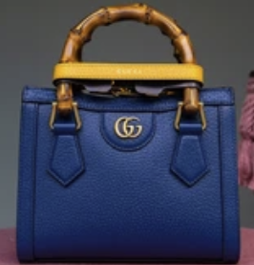
Retail – 营销自动化
典型经景：
在ToC营销自动化中，利用GPT根据目标受众定制自动生成营销内容创作，如社交媒体帖子，产品描述等。利用DALL-E根据市场团队的要求生成符合品牌形象的产品海报等
价值:
企业内部: 辅助营销和内容生成团队提升内容生成效率
企业外部: 以更快的速度使多变营销内容触达客户，提升对品牌的兴趣/忠诚度，促进转化
受众群体：
企业内部: 市场营销团队，内容生成团队
客户需求&痛点:
文案创意因人而惯性思维
外包对公司文化和理念不了解，效果不佳；
营销自动化内容生成 (文字，视觉) 重复性工作多，人力投入大
参考架构
客户沟通常见问题及解答：
图片类内容生成是否可以基于已有图片素材进行创作
答: 支持。DALL-E 2 outpainting可以将图像扩展到原始画布之外，创建新构图。Inpainting支持基于自然语言的图片编辑。Variations支持创造基于原图的变体
基于AI生成的图片是否受版权保护
答: 据2023年2月22日路透社报道，美国版权办公室在一封信中表示，使用人工智能系统Midjourney创作的图像小说中的图像不应获得版权保护。以此类推，该类创作相关使用建议和公司法务进一步商讨
标签生成
内容生成
Dynamics Business Central
由图像生成产品标签
Azure OpenAI GPT
Azure OpenAI DALL-E
3P Marketing Automation Tool

Slide 7
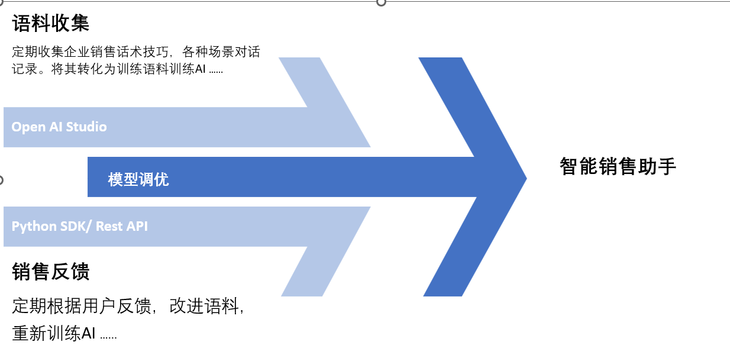
Retail - 门店销售话术培训
典型经景：
高端商品门店销售人员培训及话术
方案：
azure storage+OpenAI+bot services
价值：
满足企业内部关键岗位人员培训及工作指导；
受众群体：
高端消费品门店销售人员：4S店，奢侈品专卖店
客户需求&痛点:
门店销售人员流失率严重，需要保障人员培训的满足上岗需求
门店商品更新需要有对应的标准话术
来自于实践中的知识更新匮乏
老销售培训新销售
参考架构
客户沟通常见话术：
欢迎语的一致性可以成为门店要求
针对不同年龄性别顾客的常见话术
客户沟通常见问题及解答：
辅导销售人员识别销售类别
指导处理突发时间标准流程
根据实时客户交流获得信息反馈

Slide 8
Health Care – 医药代表培训及考核
Owner:
Wang Qi
典型经景：
医药代表培训及考核
方案：
OpenAI处理内部培训文档及知识库，提高医药代表查询资料的效率；通过对培训文档自动生成问答对，辅助生成医药代表考核问卷
价值：
大幅节省培训资料整理的成本，大幅提高医药代表培训及考核的效率。
受众群体：
医药行业销售部门
客户需求&痛点:
医药代表水平参差不齐，需要投入大量资源进行培训
培训资料多为冗长的文档，医药代表学习效率较低
整理专业文档的人工成本高昂
参考架构
客户沟通常见话术：
贵公司如何针对医药代表进行培训和考核？
培训资料及文档除了存储归档以外，是否考虑更加有效的利用这些资料？
客户沟通常见问题及解答：
OpenAI是否可以辅助生成针对医药代表的考核问卷？
Davinci模型可以辅助生成问答对
如何利用企业自己的文档库优化模型？
通过embedding可以将私域数据向量化，为医药代表提供更好的资料检索体验
生成问答对
医药代表
培训系统
Knowledge Base
Azure OpenAI
GPT
Azure CosmosDB
Azure Data Lake
文档向量化
User
Azure WebAPP
Azure OpenAI
Embedding
Azure Redis
Azure OpenAI
Embedding

Slide 9
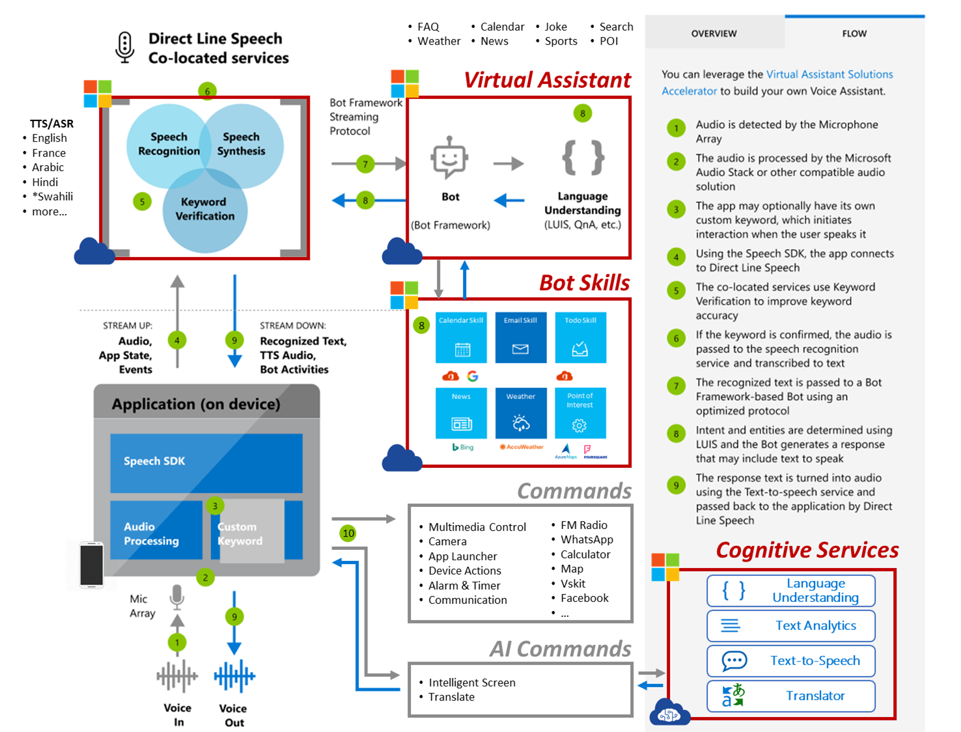
DN/GAMING – 游戏客服机器人/NPC
典型经景：
游戏客服机器人/NPC
方案：
Azure Bot Service + Azure Cognitive Service +Azure Openai
价值：
客户实现降本增效和运营增色
受众群体：
互联网/游戏运营团队、市场营销团队、客户服务团队等
客户需求&痛点:
出海语言障碍导致运营费用激增
人为处理没有统一的标准，效率不高，可能会错失商机或忽略投诉
早期的机器人系统需要不断的提供新的语料和素材，特别是在scope以外的内容
参考架构
客户沟通常见话术：
VUI Design( 机器人上下文，多轮对话设计）
游戏谁先提供GPT-based NPC,可以吸引眼球，提升新游戏用户沉浸度，增大讨论热点
ROI可以通过客服case处理率，客户满意度问卷，市场投放成本等量化指标测算
客户沟通常见问题及解答：
-内容审核如何把控（各个国家）：额外叠加content moderation

Slide 10
Life Science – OpenAI 赋能医药行业
互联网医院诊疗助理
自动生成病例
虚拟健康助理
医疗服务机构
根据慢性病患者病种和医生习惯自动生成诊疗辅助
互联网医院每年高达百万次问诊量，亟需使用AI提高效率，实时帮助医生根据患者对话自动生成病历
通过虚拟健康助理来回答患者的问题并提供有关症状、治疗方案和自我护理的信息
医药研发机构
医学文献摘要提取
赋能医药代表
实验报告总结&对比
从冗长的公开医学文献中快速提取有价值的信息，如毒理分析及风险评估、不同症状的治疗建议提取等
OpenAI处理内部培训文档及知识库，提高医药代表学习效率，降低考核成本
针对实验室记录的实验报告进行智能分析，深入对比每次实验的内容

